Slide 1
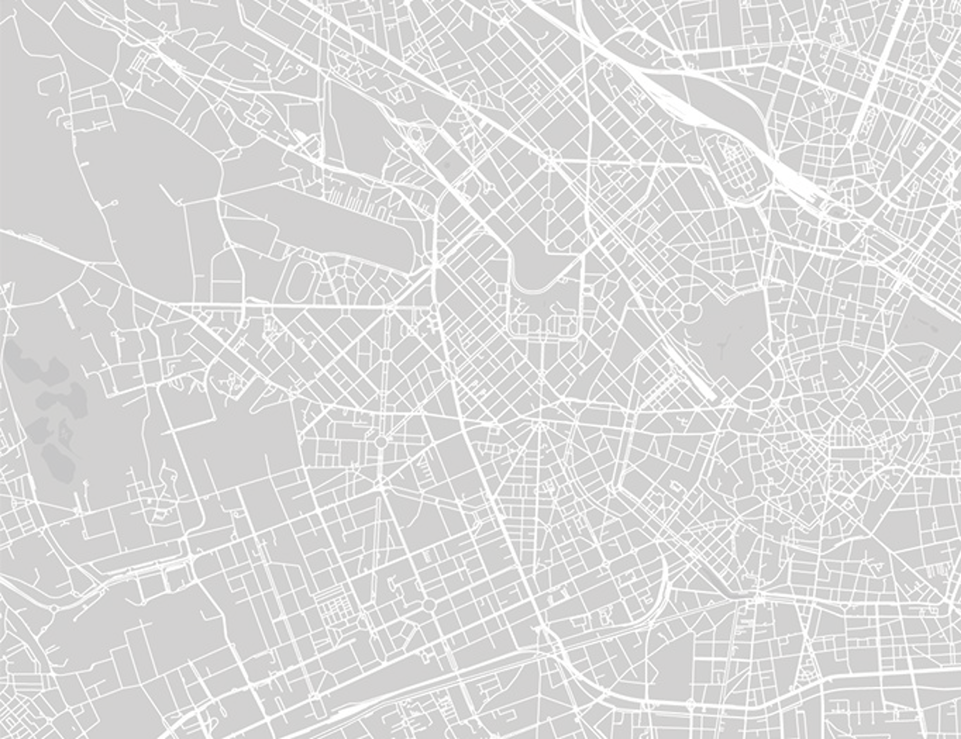
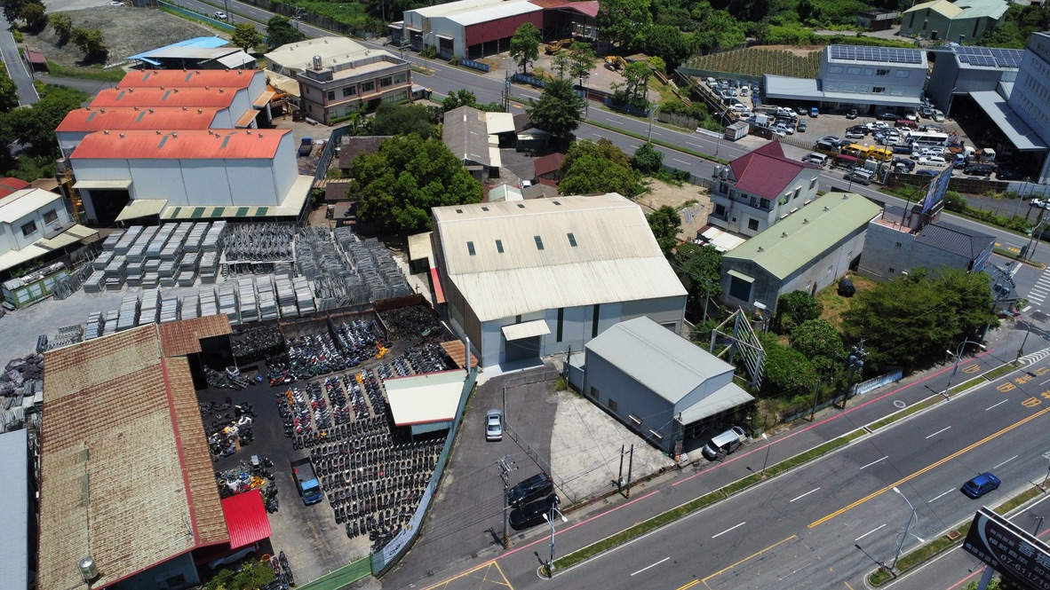


仁武
近仁武產業園區丁建廠房
地坪：約330坪
建坪：約147坪
(含未保存登記，總計約250坪)
富住通商用不動產大型工業地產團隊 FULL LIFE COMMERCIAL REAL ESTATE SERVICE
關懷 ‧ 文化 ‧ 家庭 ‧ 國際

Slide 2
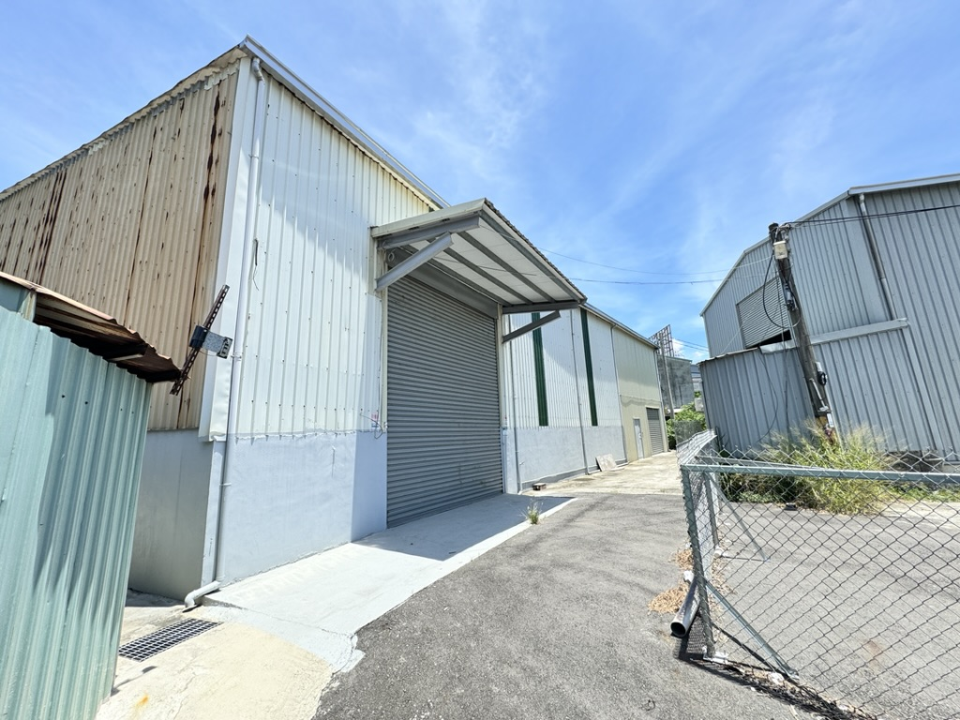
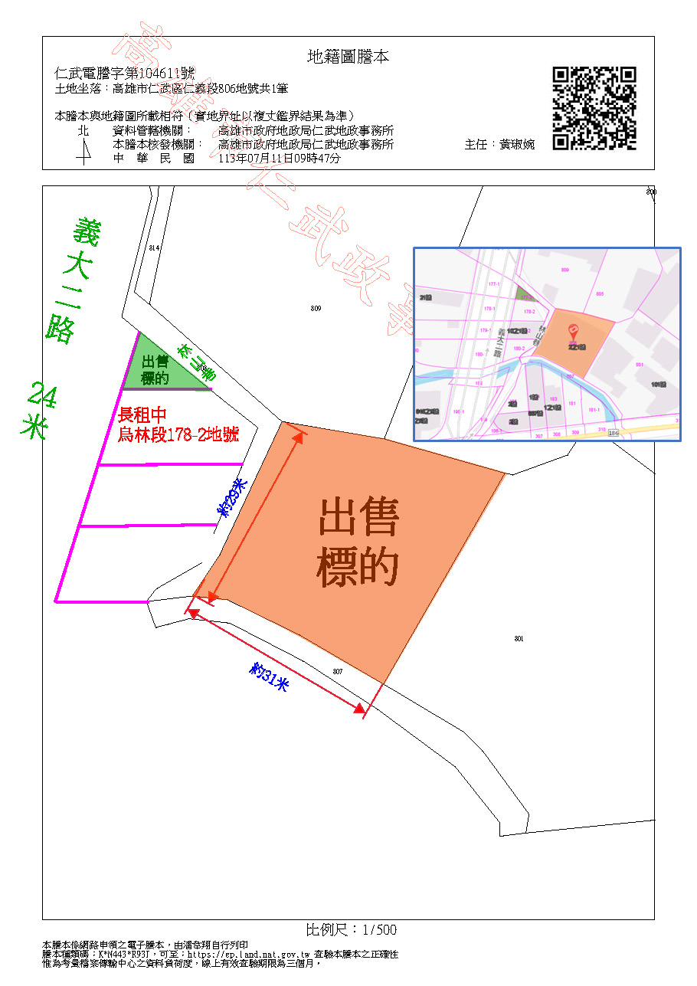

基本資料
仁武區林山巷2之1號(仁義段806、烏林段 177-2)
基地面積 | 約330.91坪（丁建約315.15+農牧約15.76坪）
建物面積 | 約250坪(合法147.65坪，未保存登記約102坪)
使用分區 | 一般農業區/丁種建築用地；一般農業區/農牧用地
面寬深度 | 面寬-約29米、深度-約31米
臨 路 | 近義大二路約24米
售 價 | 32.15萬/坪，總價10636萬；丁建33萬/坪、農地15萬/坪
備 註 | 大電、滴水8米；如需自用地主會跟承租方談解約
富住通商用不動產大型工業地產團隊 FULL LIFE COMMERCIAL REAL ESTATE SERVICE
關懷 ‧ 文化 ‧ 家庭 ‧ 國際

Slide 3
測量成果圖
富住通商用不動產大型工業地產團隊 FULL LIFE COMMERCIAL REAL ESTATE SERVICE
關懷 ‧ 文化 ‧ 家庭 ‧ 國際

Slide 4
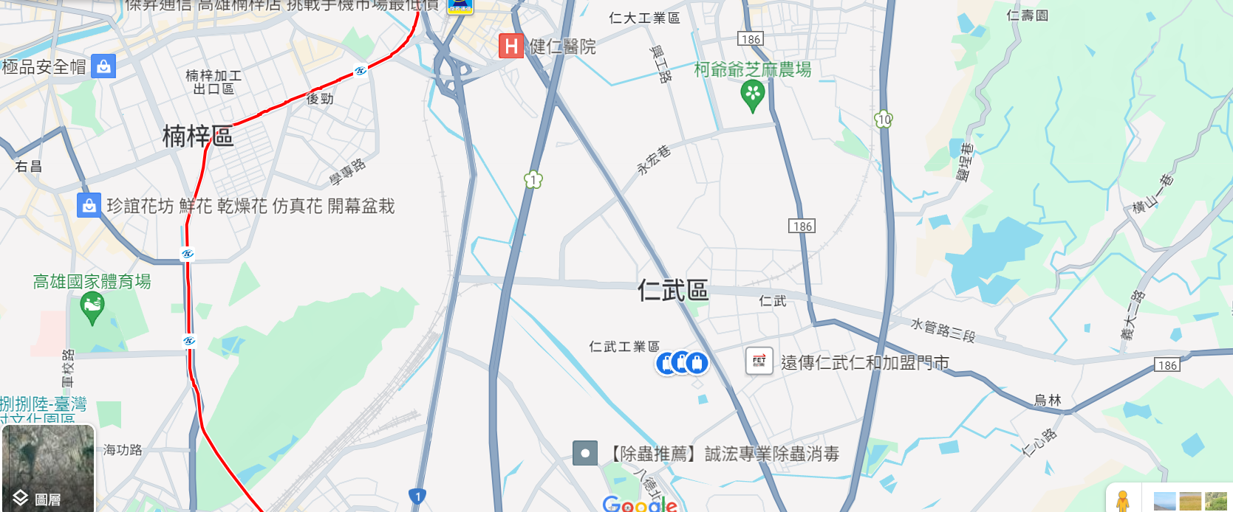


地理位置
仁大
工業區
楠梓
科技產業園區
未來規劃水管路
可直達台積電
開闢中
國10
仁武交流道
標的
未來國1
八德二路
交流道(爭取中)
仁武
工業區
仁武
產業園區
台積電
富住通商用不動產大型工業地產團隊 FULL LIFE COMMERCIAL REAL ESTATE SERVICE
關懷 ‧ 文化 ‧ 家庭 ‧ 國際

Slide 5
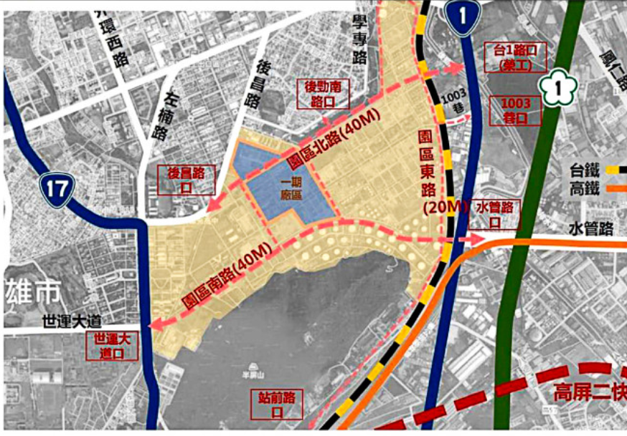
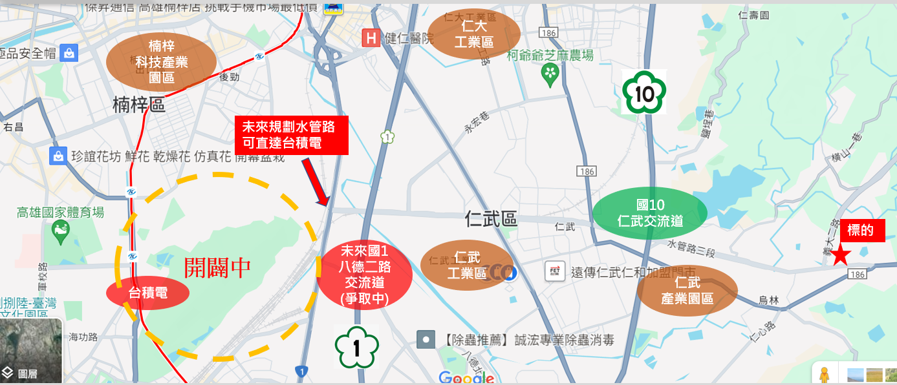
地理位置
富住通商用不動產大型工業地產團隊 FULL LIFE COMMERCIAL REAL ESTATE SERVICE
關懷 ‧ 文化 ‧ 家庭 ‧ 國際

Slide 6
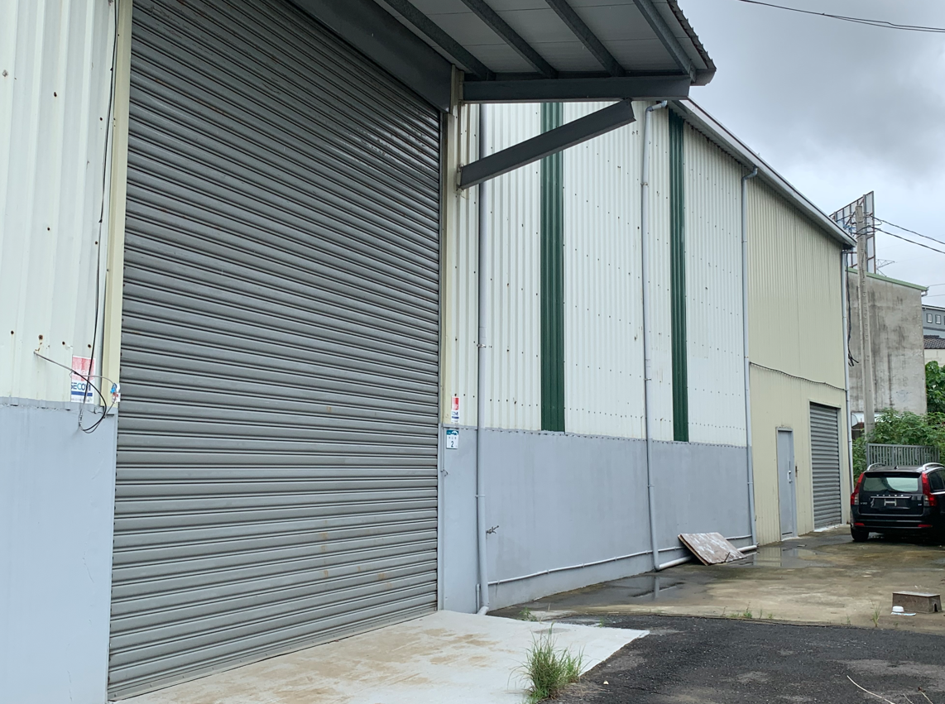
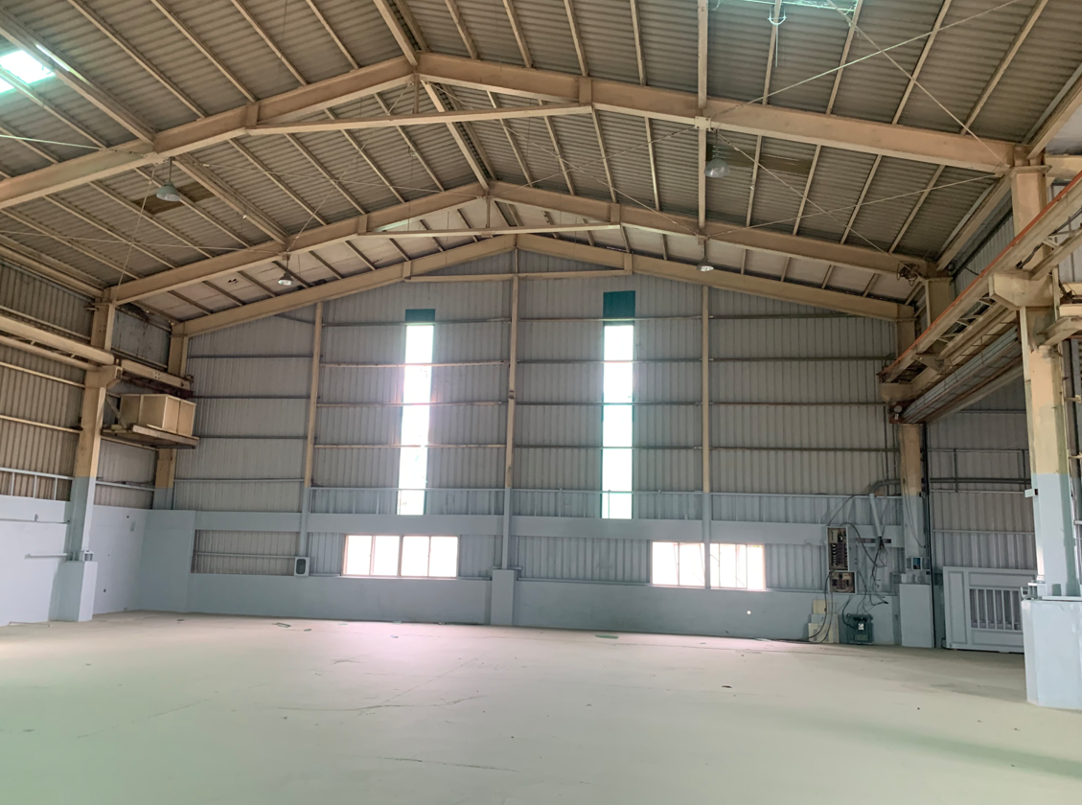
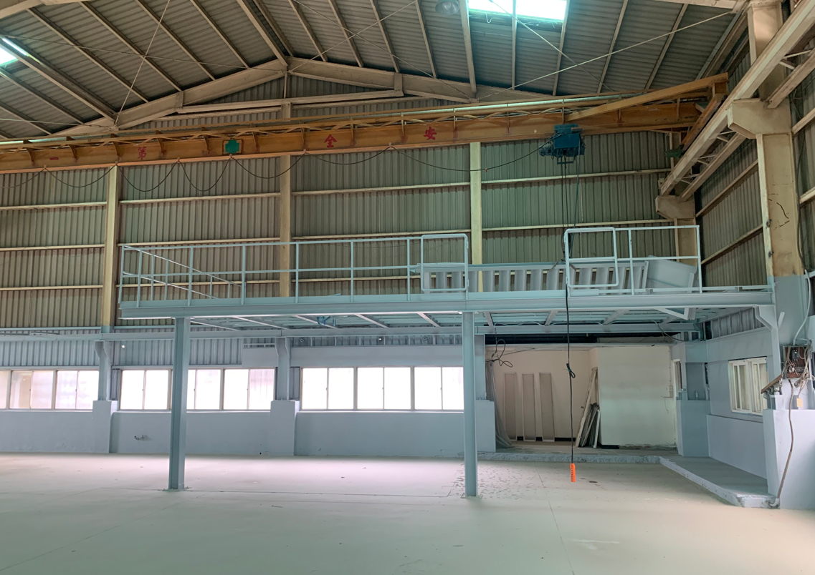
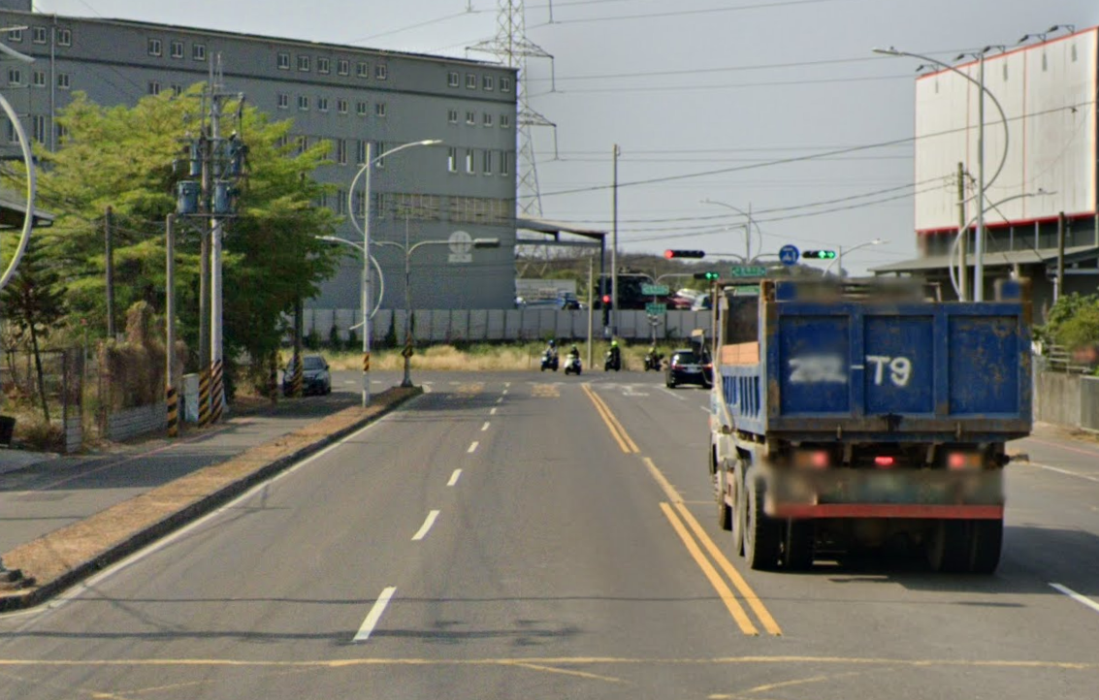
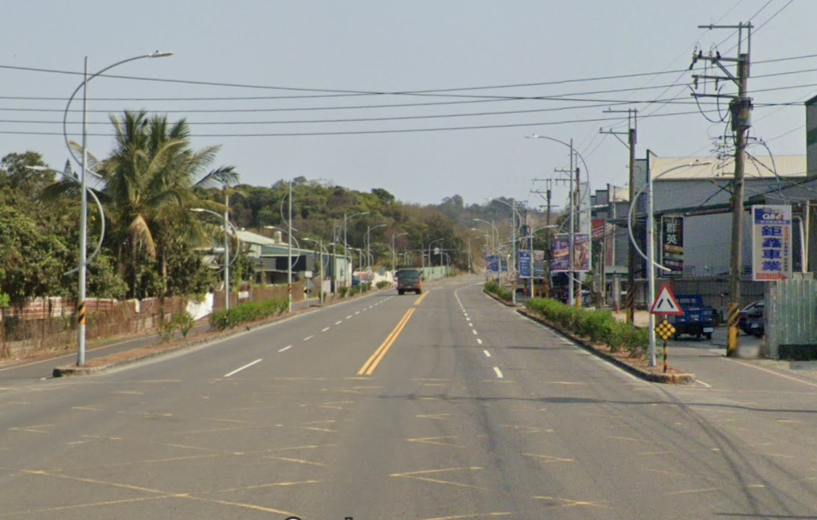
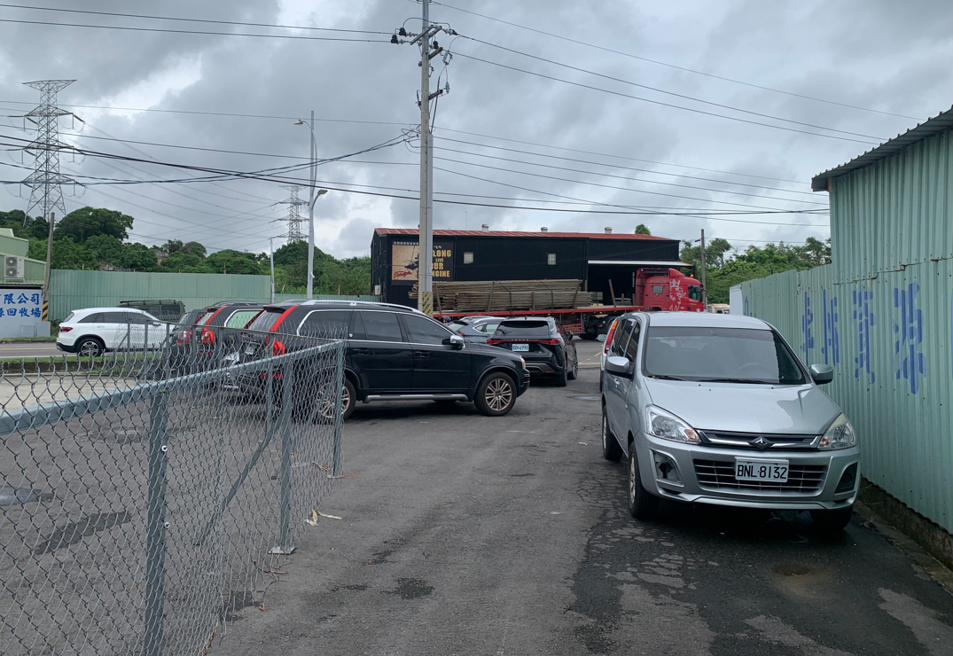
現況照片
富住通商用不動產大型工業地產團隊 FULL LIFE COMMERCIAL REAL ESTATE SERVICE
關懷 ‧ 文化 ‧ 家庭 ‧ 國際

Slide 7
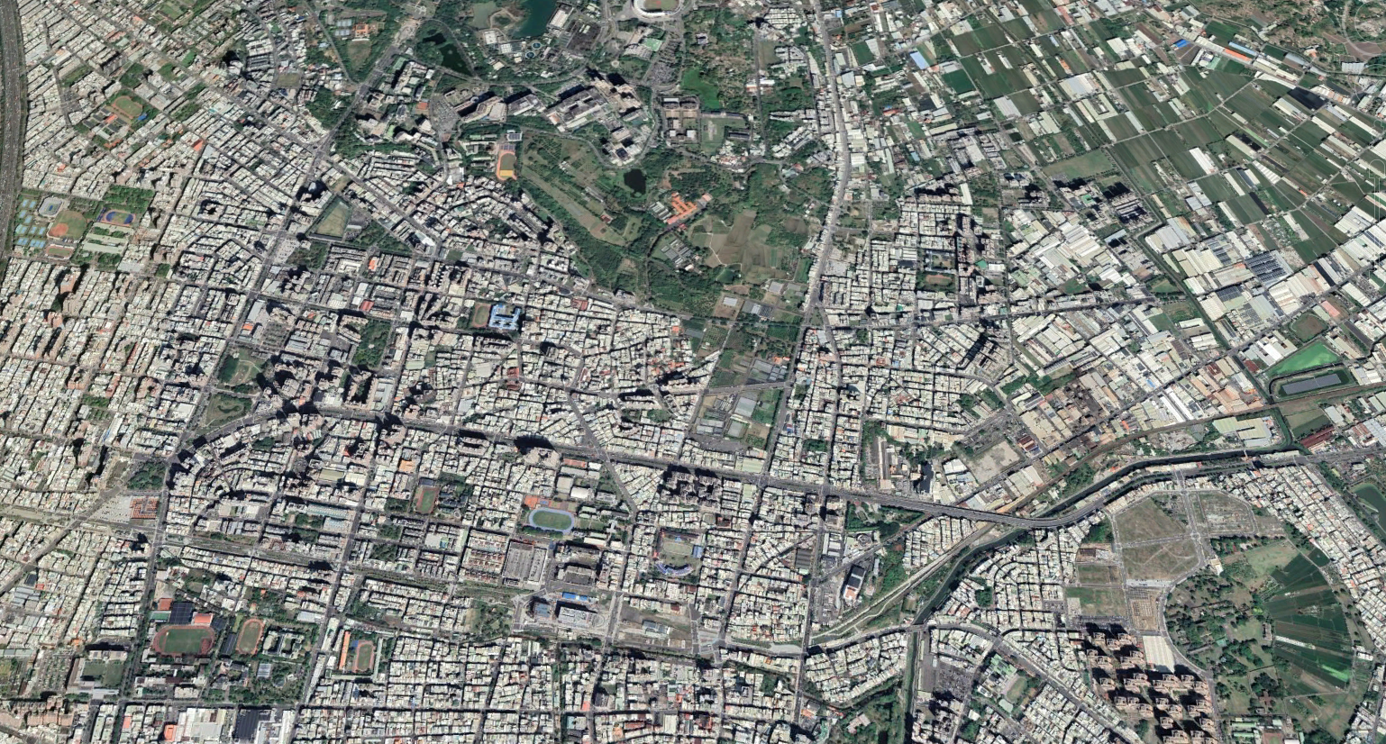

亮點
台積電效應10年後土地價值，後市可期
臨24米義大二路共有77坪停車迴轉空地(15坪地主自有、62坪長租)
水管路貫穿台1線直達台積電
近仁武產業園區(國10仁武交流道)、產業密集
10年租約、每月20萬
富住通商用不動產大型工業地產團隊 FULL LIFE COMMERCIAL REAL ESTATE SERVICE
關懷 ‧ 文化 ‧ 家庭 ‧ 國際

